Slide 1
Lernende Agenten
Projekt Lernende Agenten
Professor Neitzke
WS2015/2016

Slide 2
Inhaltsverzeichnis
Projektrahmen
Maschinelles Lernen
- Supervised Learning
- Unsupervised Learning
- Reinforcement Learning

Slide 3
Projektrahmen
9 CP – 6 Semester Wochen Stunden
Keine Benotung
Teamarbeit (~4 Studenten)
Montag 08.15 – 14.00 Uhr
13 Termine
Eigenes Projekt – (fast) freie Wahl

Slide 4
Maschinelles Lernen
Supervised Learning
Unsupervised Learning
Reinforment Learning

Slide 5
Supervised Learning
Datenset
„korrekte“ Ergebnisse sind bekannt
Lernalgorithmus versucht weitere Ergebnisse vorherzusagen

Slide 6
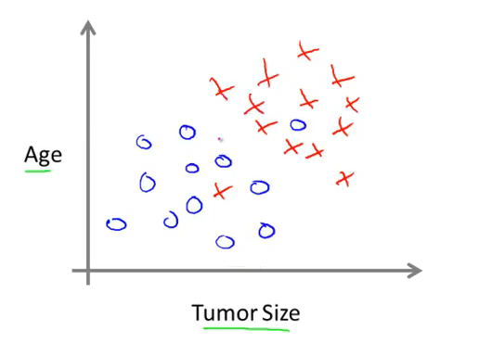
Supervised Learning - Example
Tumorarten (o = Gutartig, x = bösartig)

Slide 7
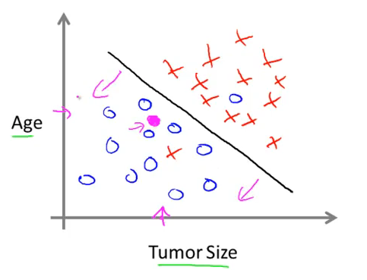
Supervised Learning - Example
Tumorarten (o = Gutartig, x = bösartig)

Slide 8
Unsupervised Learning
Datenset
Keine Ergebnisse bekannt
Ziel: Struktur finden (Clustering)

Slide 9
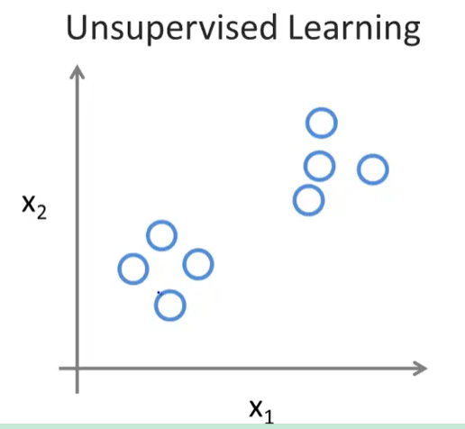
Unsupervised Learning - Example

Slide 10
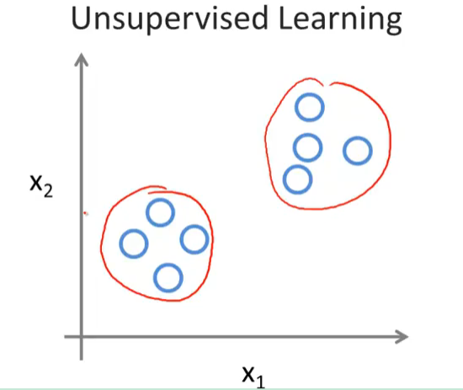
Unsupervised Learning - Example

Slide 11
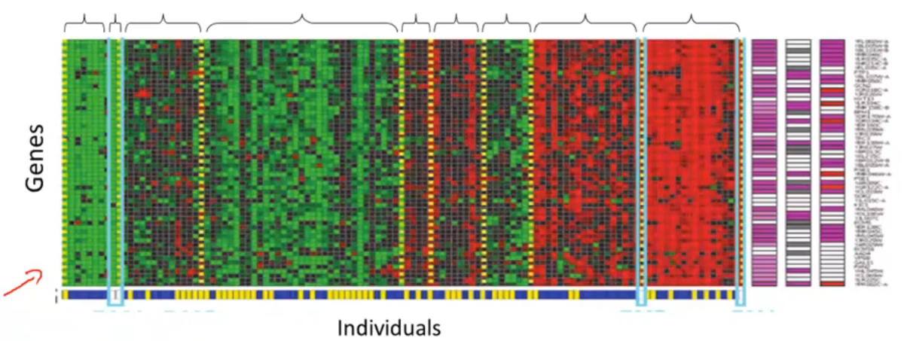
Unsupervised Learning - Example

Slide 12
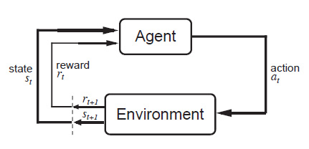
Reinforcement Learning

Slide 13
Reinforcement - Examples
Pacman
?
Robocode
Vindinium

